Slide 1
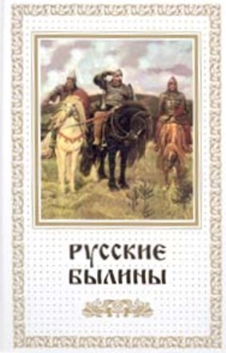
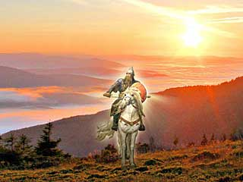
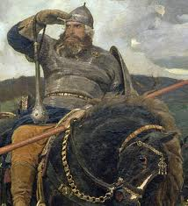
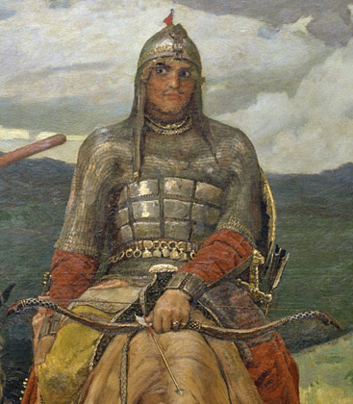
Презентация «РУССКИЕ БЫЛИНЫ» Составили ученики 4 Б класса :Курочкин Владислав, Чернобай Артём, Силантьев Эдуард, Семанин Никита МБОУ «Средняя школа № 16» г.Балаково

Slide 2
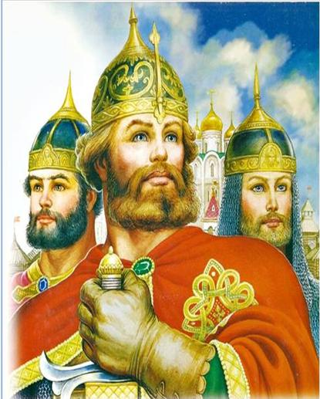
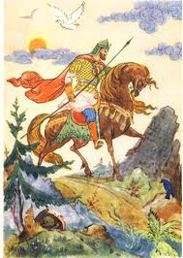
Былины — русские народные эпические песни о подвигах богатырей.

Slide 3
Былины исполняли сказители

Slide 4
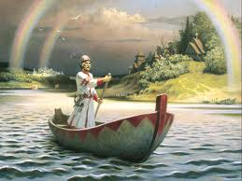
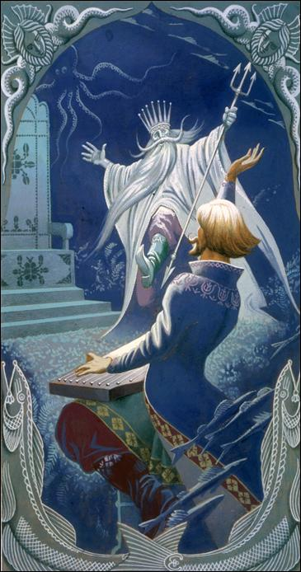
Садко

Slide 5
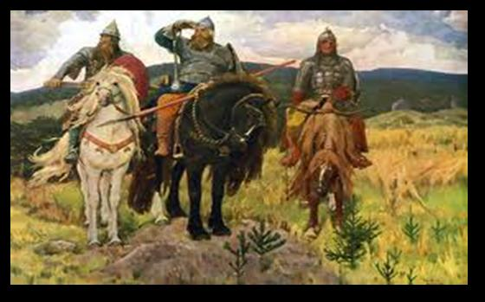
Цветовая гамма в картине В.Васнецова «Богатыри»
Илья Муромец имеет кудри белые ,а в бороде седину. Сидит уверенно на вороном коне.
Добрыня Никитич сидит на белоснежном горячем коне.
Алеша Попович - красавец с золотистыми кудрями. Из-под темных бровей его остро смотрят очи соколиные. А и щеголь Алеша - красная рубаха под кольчугою, желтые сапожки с острыми загнутыми носами да с высокими каблуками, пояс узорчатый. Алеша, как будто, отстал; кажется, что он подъезжает к другим богатырям на своей маленькой, рыжей, лохматой лошадке. В народном творчестве часто используется красный цвет. Вот и Васнецов нарисовал красным: щит и сбрую у коня Добрыни, копье у Ильи, рубаху у Алеши. Красный цвет сочетается с белым, серым, черным и придает картине торжественное, приподнятое настроение. Пейзаж, окружающий богатырей. Холмистые луга, лес, маленькие елочки, сосенки - родные деревца земли русской, показывают, что богатыри стоят на родной земле, сторожат ее покой. Маленькие деревца подчеркивают силу богатырей. Луга, холмы нарисованы простой, плавной линией, картина вытянута вширь - эти выразительные средства передают простор. А белые, клубящиеся облака, темно-зеленый цвет холмов - этот контраст придает картине величие, какую-то грозность. Сам Васнецов говорил о картине: «Картина моя - Добрыня, Илья, Алеша Попович на богатырском выезде примечают в поле, нет ли где ворога».

Slide 6
Тест «Былины»
1. Что такое былина?
1) Былина – это жанр устного народного творчества.
2) Былина – это сказки о том, что было.
3) Былина – это рассказ о прошедших событиях.
2. Кто писал былины?
1) Талантливые люди.
2) Неизвестные древние авторы.
3) Складывались сами собой без авторов.
3. Когда возникли былины?
1) Во времена древней Руси.
2) В древние времена.
3) Во времена Киевской Руси.

Slide 7
Тест «Былины»
4. Что рассказывалось в былине?
1) О событиях, которые действительно были.
2) О выдуманных сражениях с врагами.
3) О богатырях.
5. От чего былины получили своё название?
1) От слов «было», «правда».
2) От слов «было», «быль».
3) От слов «был», «ины».
6. Назовите героев только русских былин.
1) Добрыня Никитич, Мальчик Золотой Хохолок, Алёша Попович.
2) Илья Муромец, кум Тыква, Буратино.
3) Еруслан Лазаревич, Василий Буслаевич, Садко.

Slide 8
Тест «Былины»
7. Как сочинялись былины?
1) Как сказки.
2) Как стихотворения.
3) Как поэмы.
8. Кто исполнял былины?
1) Сказочники, воспевали героев на балах.
2) Рассказчики, рассказывали по памяти.
3) Сказители, играли на гуслях.
9. О чём рассказывалось в богатырских сказках?
1) О победах русских воинов.
2) О богатырях.
3) О сражениях с врагами.

Slide 9
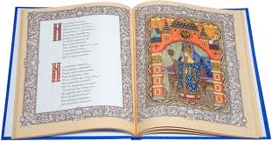
Литература
1. В.М.Васнецов «Богатыри»
2. И. В.Карнаухова «Русские богатыри»
3. Мир легенд. «Русские богатыри»

